Slide 1
AUSTRALIA
Ivan Božidar Brzić 6b

Slide 2
SADRŽAJ
Politika,karte i gradovi
Veliki gradovi
Sportska događanja
Životinje i opasnosti
Tasmanija

Slide 3
UVOD
U ovoj prezentaciji naučit će te sve o
prvim doseljenicima
starom načinu kažnjavanja
Australian open-u
Aboridžinima

Slide 4
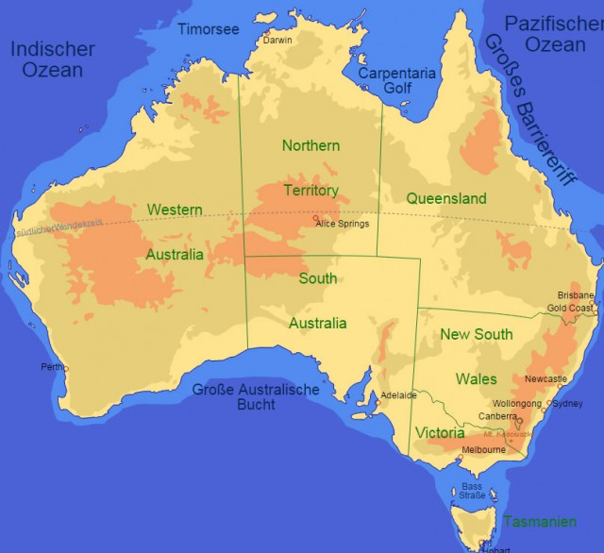
Australija u početku
Australiju su prije
40 000 g. doselili Aboridžini
oni su izmislili bumerang
u 18. st. Englezi si se doselili pod vodstvom Jamesa Cooka
svi oni su tu i danas pod nazivom Australci

Slide 5
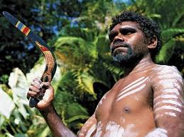
aboridžini
izumitelji bumeranga
najstariji doseljenici u australiju
imaju vlastiti jezik
ostalo ih je samo 15 %

Slide 6
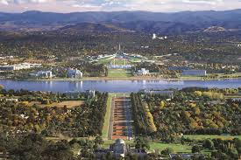
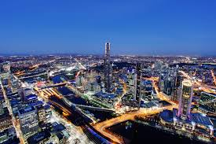
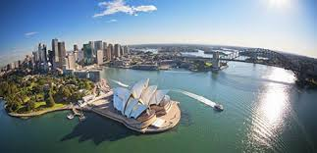
veliki gradovi
veći gradovi su: Canberra, Sydney i Melbourne
u 20. st. svađe oko glavnog grada između Sydneya i Melbourne
zato je sagrađena Canberra

Slide 7
SYDNEY
Sydney je jedan od najpoznatijih gradova
put do njega traje 21 sat
Sydney je poznat po svojoj opernoj kući
sagrađena je na mjestu koje je posvećeno prvom uljudnom aboridžinu Benediktu

Slide 8
melbourne
Melbourne je drugi najmnogoljudniji grad Australije
prije Canberre bio je glavni grad Australjije
on je glavni grad pokrajine Victorije

Slide 9
Canberra
Canberra je glavni grad Australije
ljudi u Canberri uče puno više gradiva
jadni oni
kroz Canberru prolazi rijeka Darling

Slide 10
Australske olimpijske igre 2000
u Australiji 2000.god. u Sydneyu otvorile su se australske olimpijske igre
bilo je 98 sportova a SAD je osvojio 40 zlatnih medalja
najveća senzacija je pobjeda Kameruna nad Španjolskom u finalu nogometa

Slide 11
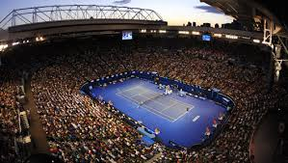
australian open
Australian open je kup Australije u tenisu
održava se svake godine a finale je uvijek u Melbourne
zadnji je osvojio Srbin Novak Džoković

Slide 12
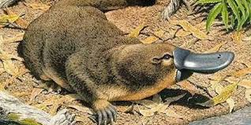
čudnovati kljunaš
jedina jedinka na svijetu koja nese jaja i hrani mlade mlijekom
biljojed je i živi u močvari

Slide 13
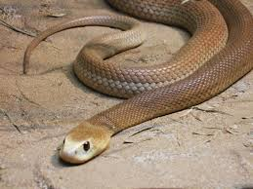
taipan
najopasnija zmija
i mladi imaju otrov
ljudi ih se boje kao žive vatre
mladi nakon izlaska iz jaja imaju dovoljno otrova za ubiti čovjeka

Slide 14
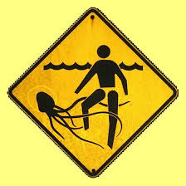
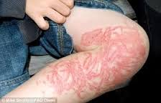
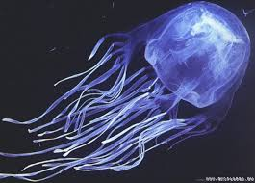
morska osa
najopasnija životinja ikad
ljudi u australiji se mogu kupati samo u ograđenim područijima
ljudi umru nakon par sati

Slide 15
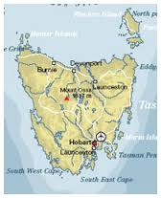
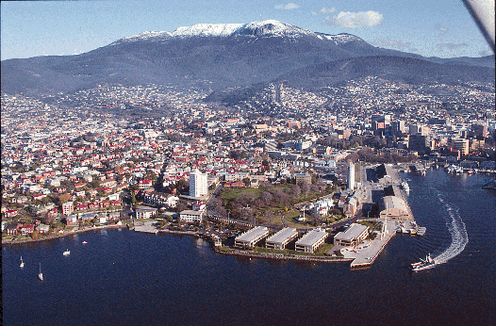
tasmanija
najveći otok Australije
glavni grad mu je Hobart
nije baš ugodan za turizam
velik je kao pola madagaskara

Slide 16
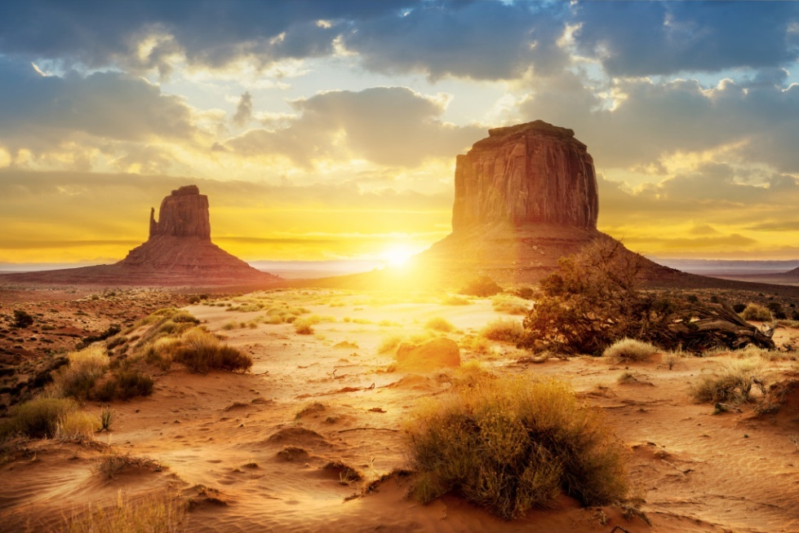
zaključak
ja sam zaključio da je Australija najljepši kontinent, ali je i pun opasnosti
nikad ne bih išao u nju jer je put 15 000 autralskih dolara a jedan takav je 5 kn

